Slide 1
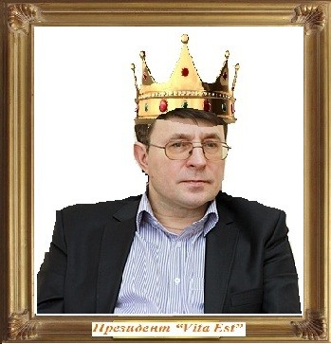
К О Л О Б О К современная сказка о профессоре НГМУ
Верещагине Евгении Ивановиче

Slide 2
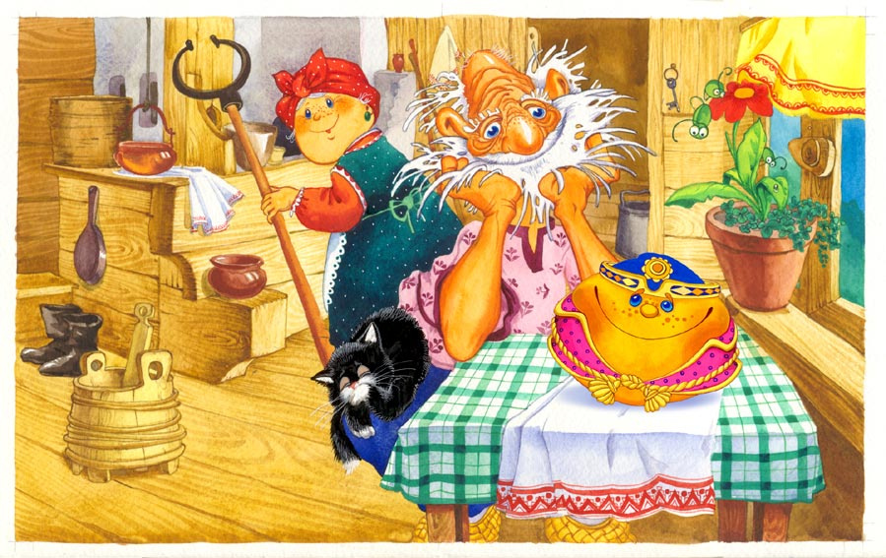
Жили-были старик со старухой, но вот вздумалось им сыночка завести, и решили они испечь колобка.

Slide 3

Испекли они колобка и назвали его Женечкой,
положили на окошко остывать, да мир познавать,
а колобок полежал немного, и укатился.

Slide 4
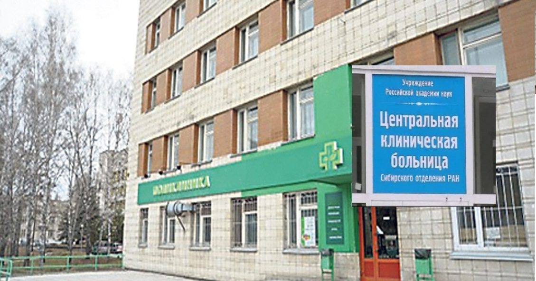


Катился, катился колобок, и прикатился в больницу ЦКБ СО РАН.
Увидел, что в больнице работают врачи
и решил:

Slide 5

От колобка:
- «Воткнуть иголку в зад - смогу.
- И пусть меня все хвалят, а лучше уважают!
- А если вдруг поймут, что я не врач, а просто колобок, я убегу»
Тоже стать врачом!

Slide 6
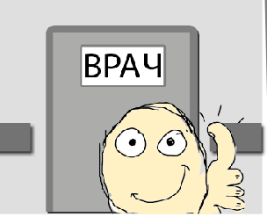
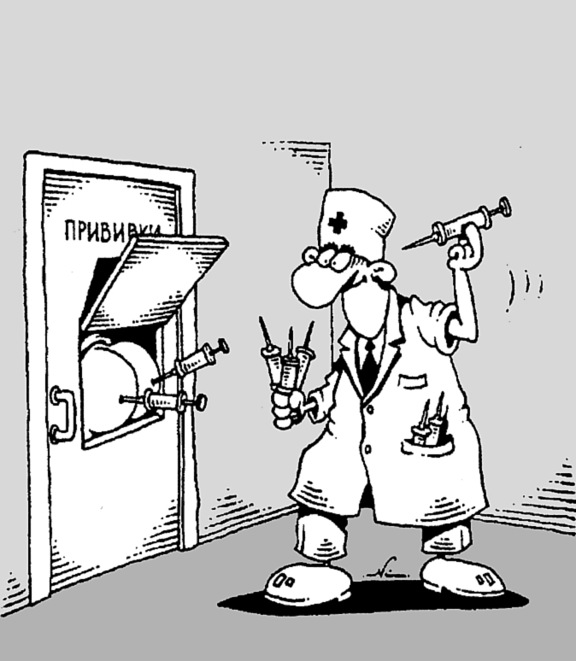
Вот так и стал наш колобок врачом!
Вошел в доверие в больнице ЦКБ,
да и давай людей лечить.
Укол - сюда, укол - туда,
да вот беда, разочек промахнулся,
да уколол он не туда.

Slide 7
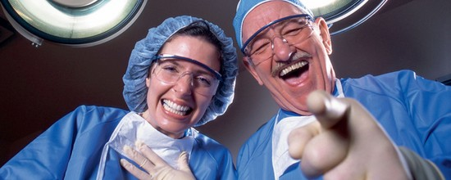
И тут врачи-коллеги увидали,
что это же не доктор!
Тем более не врач, а просто
колобок!

Slide 8
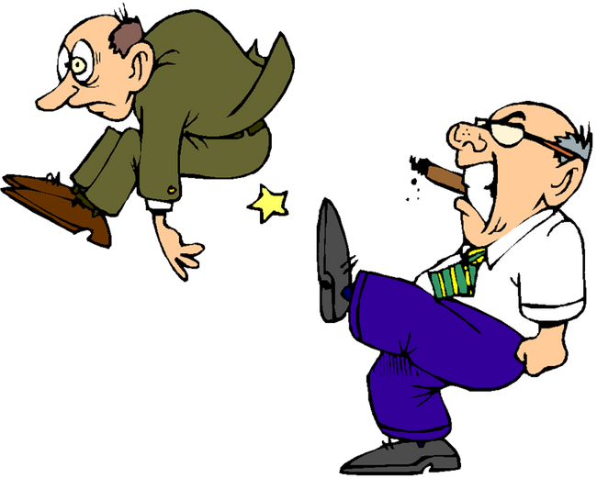
И пнули его в зад, с размахом, да под копчик.

Slide 9

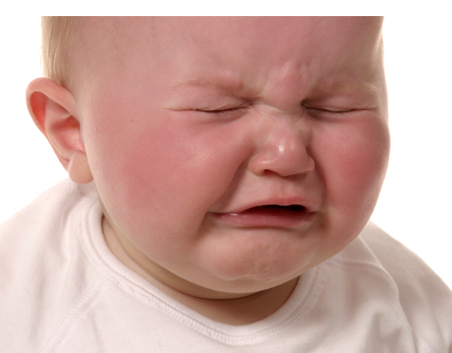
Ну не беда, подумал колобок, теперь колоть уколы я не буду,
теперь таблетки буду людям продавать!
«Когда к другим я прикачусь,
то не забуду все сказать про ЦКБ, и выместить обиду!
Ведь я же стал врачом и имя у меня, Евгений Верещагин!»

Slide 10
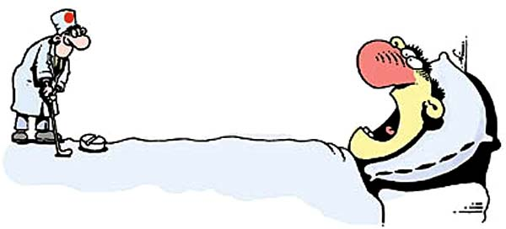
И покатился колобок своей дорогой.
Катился он, катился, и прикатился в Центр фармакологии и биотехнологий ( СЦФБ).
Подумал колобок:
"Ну вот и то, что надо мне,
таблетки выдавай,
народу в уши дуй,
и никаких уколов!"

Slide 11
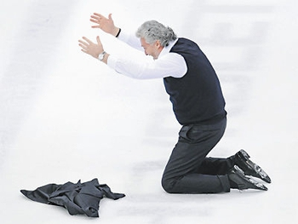
А в новом доме, наш колобок излил всю душу,
как оболгали все его и выгнали за зря.
Его не ценят, а он все для людей, и все во благо им!

Slide 12
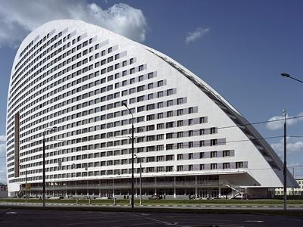
Поверили. Прижился колобок в СЦФБ

Slide 13
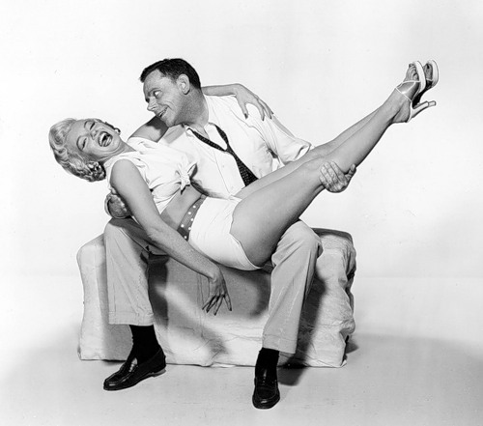
Проходит год, наш колобок на сытном месте,
весь в суете и при делах.
Забросил он жену, семью, любовниц стал менять.

Slide 14
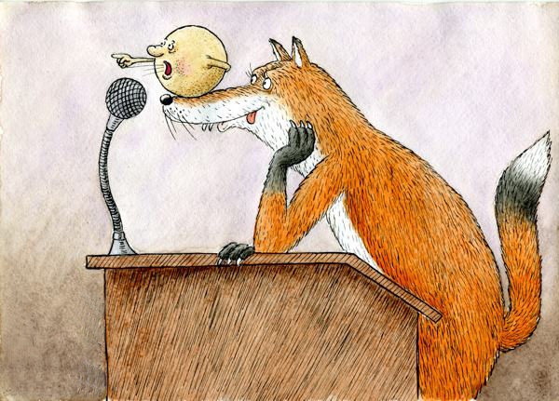
Оратор он и публицист.
Линейку препаратов Диэнай, ему доверили в народе огласить.

Slide 15
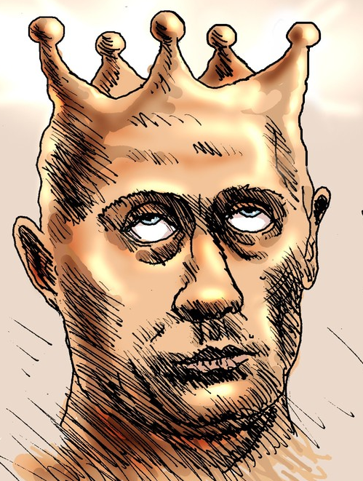
Но вот однажды снится ему сон, и колобок встает в поту.
Оказывается - гений ОН!

Slide 16
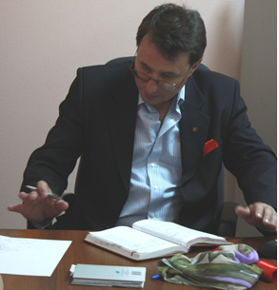
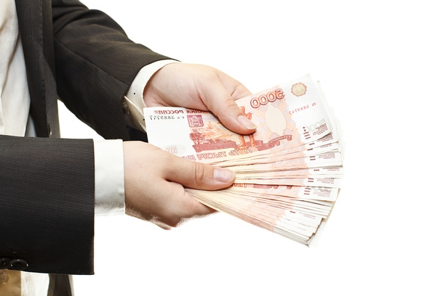
И заявляет колобок:
«Меня не ценят и денег мало платят мне!
Где это видано, профессор, пять тысяч баксов только получает!»

Slide 17
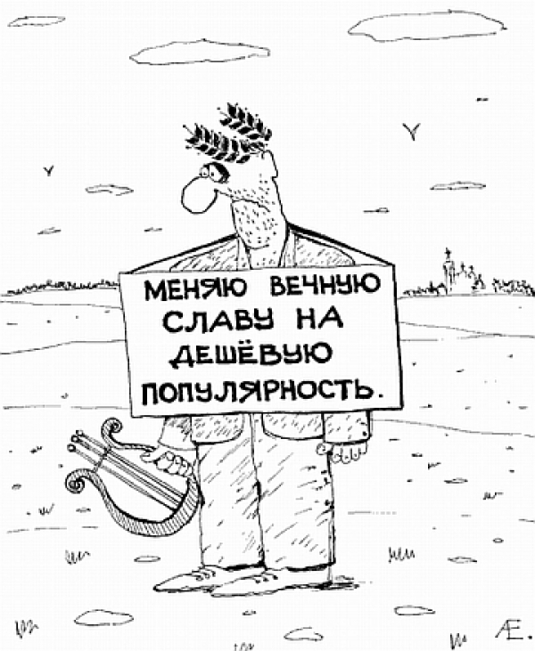
"Зачем я буду унижаться? Да и перед кем?!
Сам Нобель мне вчера звонил!
А я, не признан и не узнан.
И где мой миллион?!!!!»

Slide 18
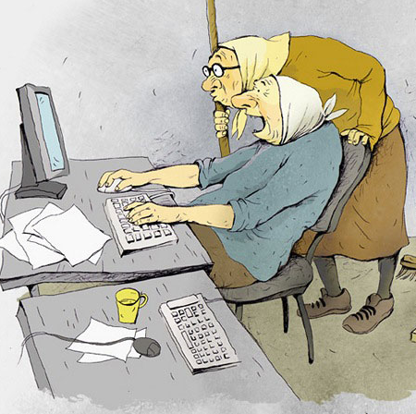

«Лишь только бабки меня и узнают!»

Slide 19
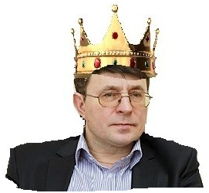
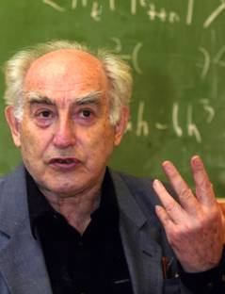
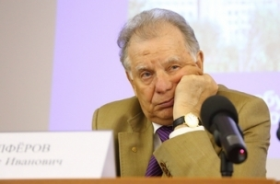
А где Алферов? Гинзбург где?!

Slide 20
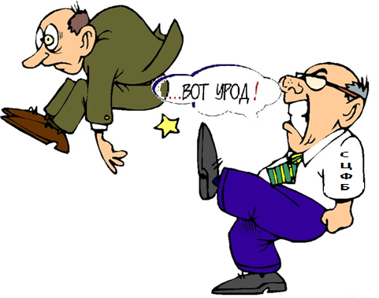
И вытерпеть такое от колобка,
уже никто не смог - и снова в копчик.

Slide 21
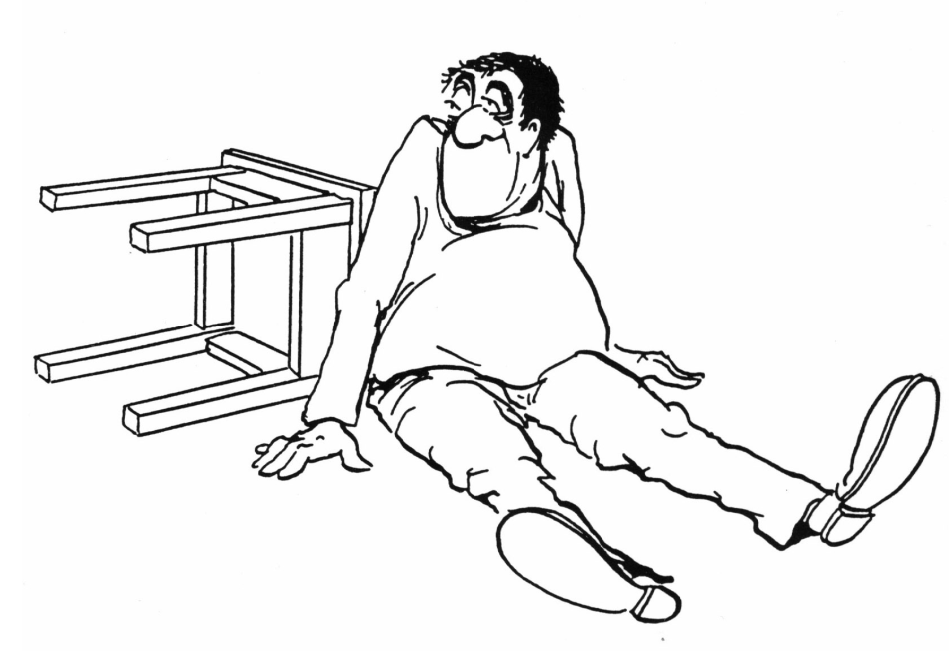
Дааа.. о гениальности пока забыть придется.
«Не повезло, но впредь я разработаю легенду поумнее.»
И с той мыслью, покатился колобок за новым счастьем.

Slide 22
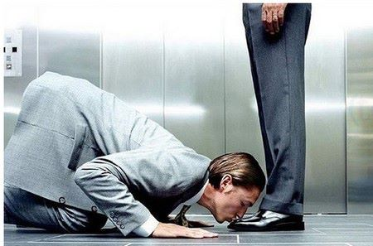
И прикатился колобок в компанию «Эст-фарма».
Там сколько мочи есть, наш колобок распелся,
поклоны посылал и откровенничал.
Слезу ронял и ноги целовал.
Ведь выгнала его СЦФБ

Slide 23

И все кричал, за мной погоня, слежка и прослушка.

Slide 24
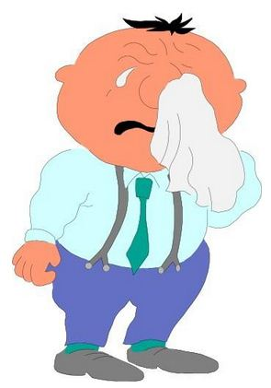
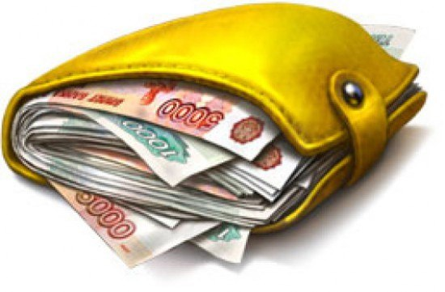
Он тряс патентами и рецептурой Диэнай.
Он убеждал, что гений он и до признания,
лишь пару миллионов не хватает.

Slide 25
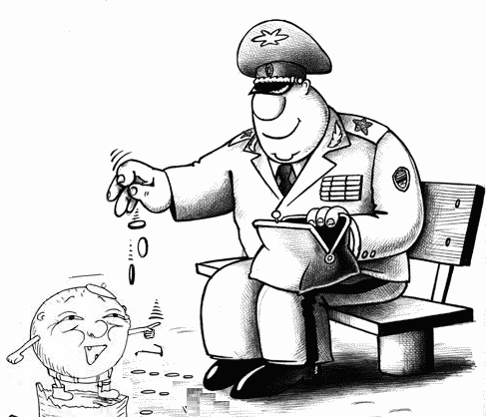
Ему поверили, пригрели и взяли под крыло.
И денег дали, и бронежилет.

Slide 26
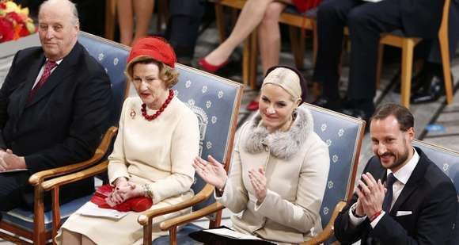
Но старый сон ему опять покоя не дает.
И Швеция ему во сне все время снится.
Звучат фанфары, звон бокалов,
и гимны все для колобка…..

Slide 27

Но колобок, не стал опять испытывать судьбу.
Он стал хитрее, и придумал новый план.
В Кузбасс приехал он, пропел любимый стих на
нищей фабрике, которая зеленку продает.
Он счастья им сулил и серебра по 33 монеты в месяц.
Ему поверили и в шоке до сих пор.

Slide 28
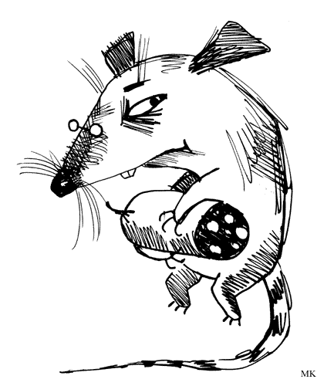
И начал колобок свозить на фабрику сырье, воруя у компании Эст-фарма

Slide 29
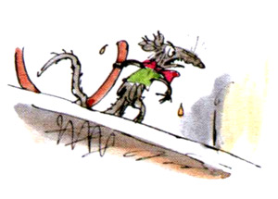

Но раскусили колобка,
поймали за руку крысенка.
И тут все поняли, что это - жулик и кидала!
Он не ученый и не врач, и даже он не муж, а так, любитель,
КРЫСА - КОЛОБОК!

Slide 30
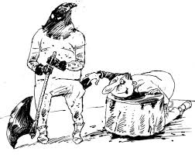
И это очень не понравилось всем тем,
кто крысу накормил и обогрел.

Slide 31
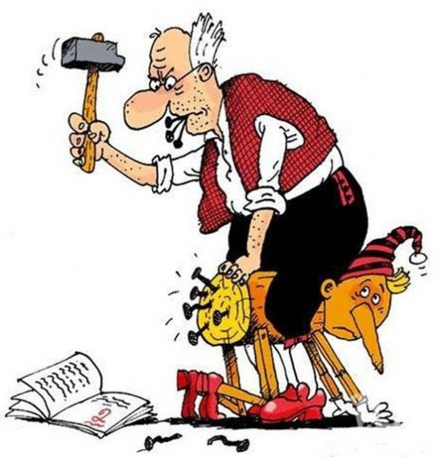
И вынесли Вердикт:
– Прощения не будет!!!

Slide 32
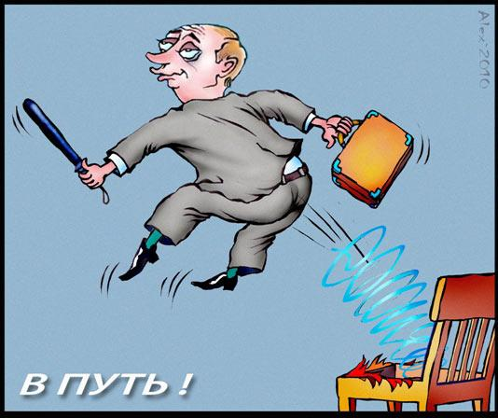
От страха за свои деяния, рванул наш колобок, что было сил.

Slide 33
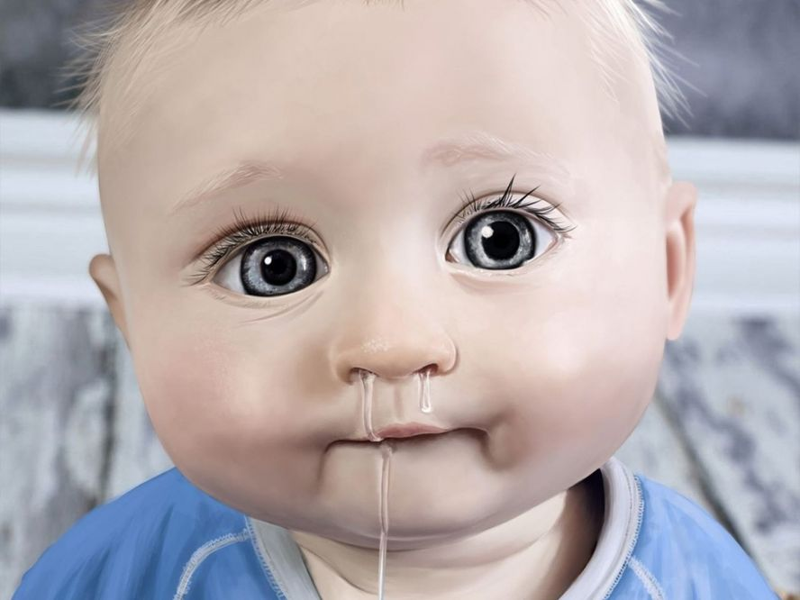
Но на пути его опять нашлись, кто пожалел его и сопли вытер. Кормили с рук и слушали душевные рыданья.

Slide 34
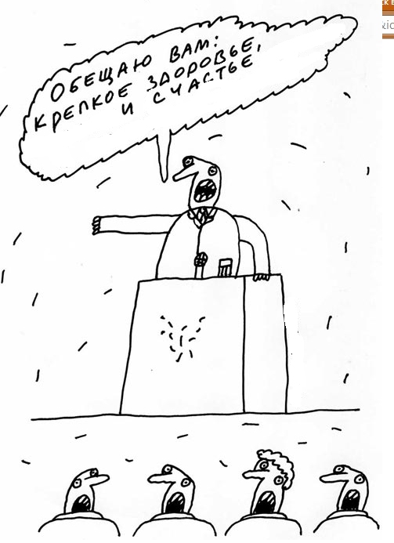

Но жулик понял, что снова сможет он в доверие войти, в карман залезть и снова скрысить.

Slide 35
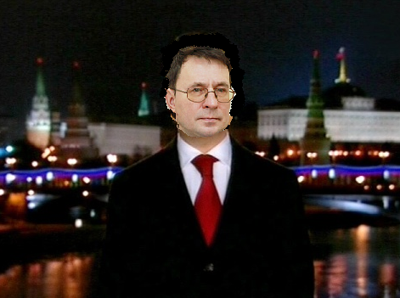
И страх он потерял, и смелости набрался. Он власти захотел и объявил себя владыкой,
да не простым, а
ПРЕЗИДЕНТОМ!

Slide 36
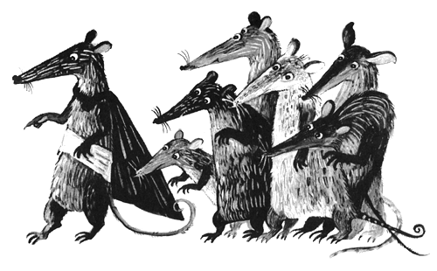
Но жадность и диагноз клептомана,
ему опять покоя не дают.
Крысинный план родился вновь!
На кражу все семейство пригласил.
Очистил склад сырья, расчетный счет и кассу до нуля
и снова убежал!!!

Slide 37
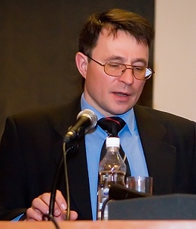

Но продолжает он дурить народ, мол кто-то спрашивают у него:
Как складываются Ваши отношения с компанией «Вита эст»?
Ответ народу:
«Больше нет никаких отношений, в связи с не заключением нового Контракта!»
Бред полный, колобок!
Какой контракт?! Ведь ты же - учредитель «Вита ЭСТ» .
Или забыл?!!!

Slide 38

А МОЖЕТ ХВАТИТ
ВРАТЬ?!
Согласно полученной выписки ЕГРЮЛ
на 27.12.2013 г., из налоговой инспекции
ИФНС № 16, города Новосибирска,
Верещагин Евгений Иванович,
является учредителем ООО «Вита ЭСТ».
Он же, Гога, он же Гоша, он же Жора,
он же Президент !

Slide 39
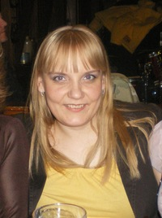
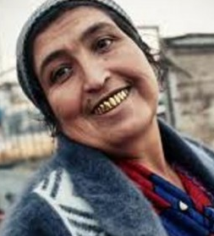
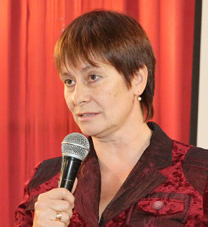
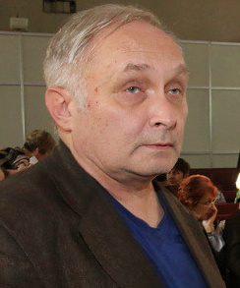
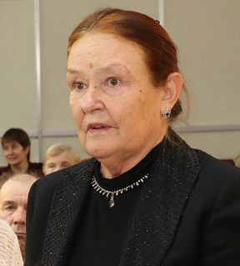
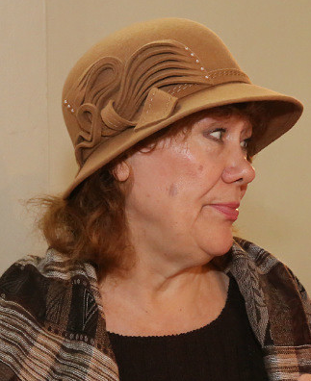
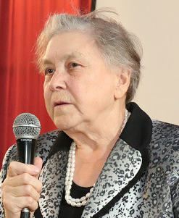
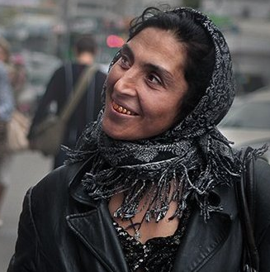
Но вскоре появился в фирме «АБЕКС»
А кто они такие? На первый взгляд - как будто табор.

Slide 40
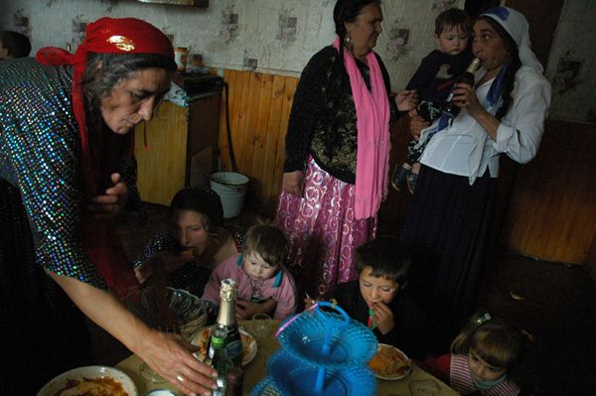
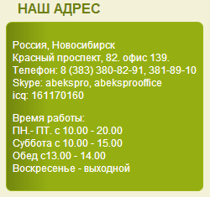
Заглянем в офис:
– Без сомнений, табор!

Slide 41
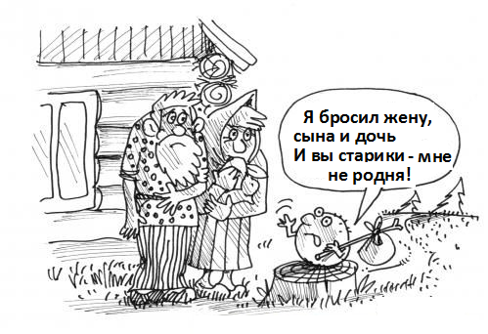
Из табора, вещает колобок:
- «22 июля 2013 года, я Колобок, официально всех уведомил о запрете дальнейшего использования моей Фамилии, Имени, Отчества…»
Ого?! У колобка, не может быть фамилии, а отчества, тем более. Он поведением своим изгадил род, и имя проотцов.
Его родные внуки, не дедом будут звать его, а дядей, поскольку колобку, отцовский долг не ведан!

Slide 42
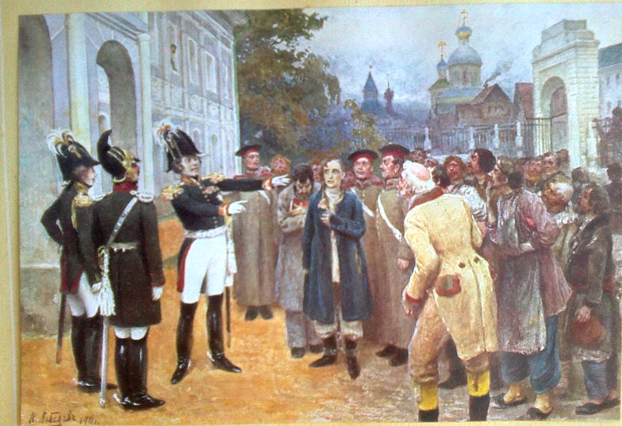
От осинки - не родятся апельсинки!
Репродукция картины "Смерть Верещагина", написанная специально для издания "Отечественная война 1812 года и русское общество" том 7.
Род Верещагиных для русского народа – род предателей, и это остается в веках.

Slide 43

Жулик-колобок, посмотри этим людям в глаза!

Slide 44

И этим, тоже посмотри

Slide 45

И этим - посмотри!

Slide 46
Признайся им в лицо - что ты обычный вор и жулик!
С больным воображением Царя!
И не нужны тебе ни старики, ни дети, не родня, а только деньги, банальные хрустящие купюры!
Скажи им честно, что ты способен обмануть,
даже родную мать с отцом!
Ты низкий человек и это всем известно!

Slide 47
Так будь ты счастлив так, как счастливы все те,
кого ты обокрал и обманул!

